Slide 1
Github Classroom Tutorial
期中考測驗平台

Slide 2
1.請同學們先申請github帳號
2.將github帳號寄到hayato655169@gmail.com
3.收到回覆信後到下面連結
https://classroom.github.com/a/GiiZAYzr

Slide 3
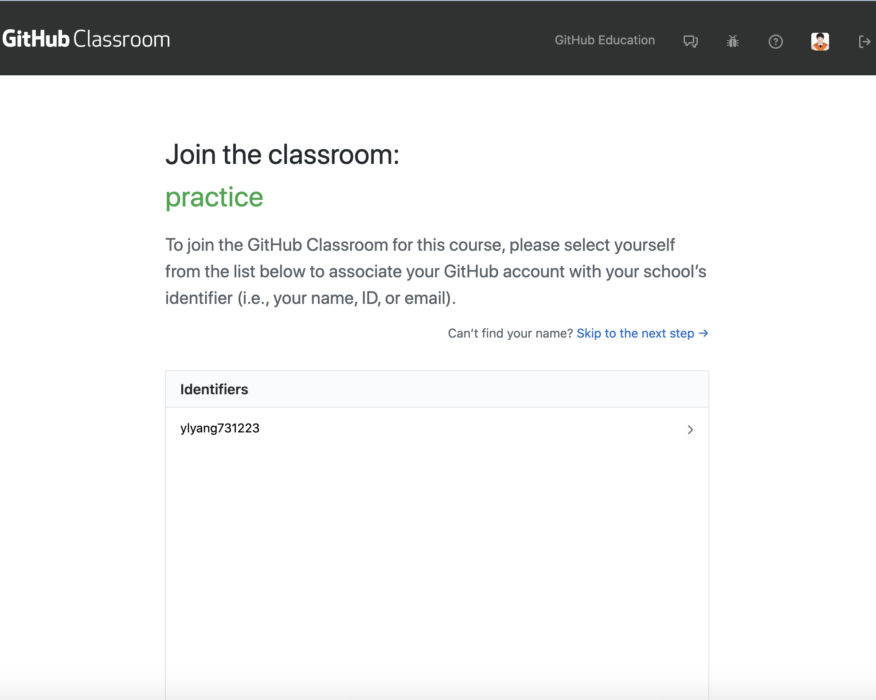

Slide 4
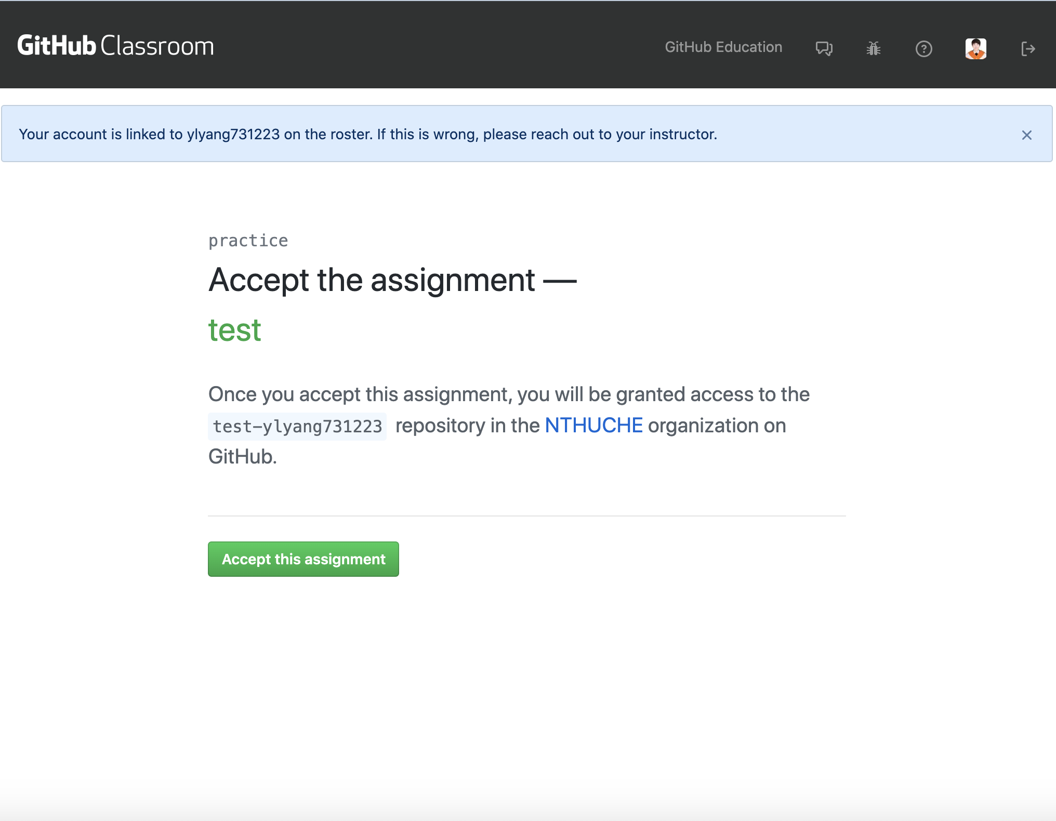

Slide 5
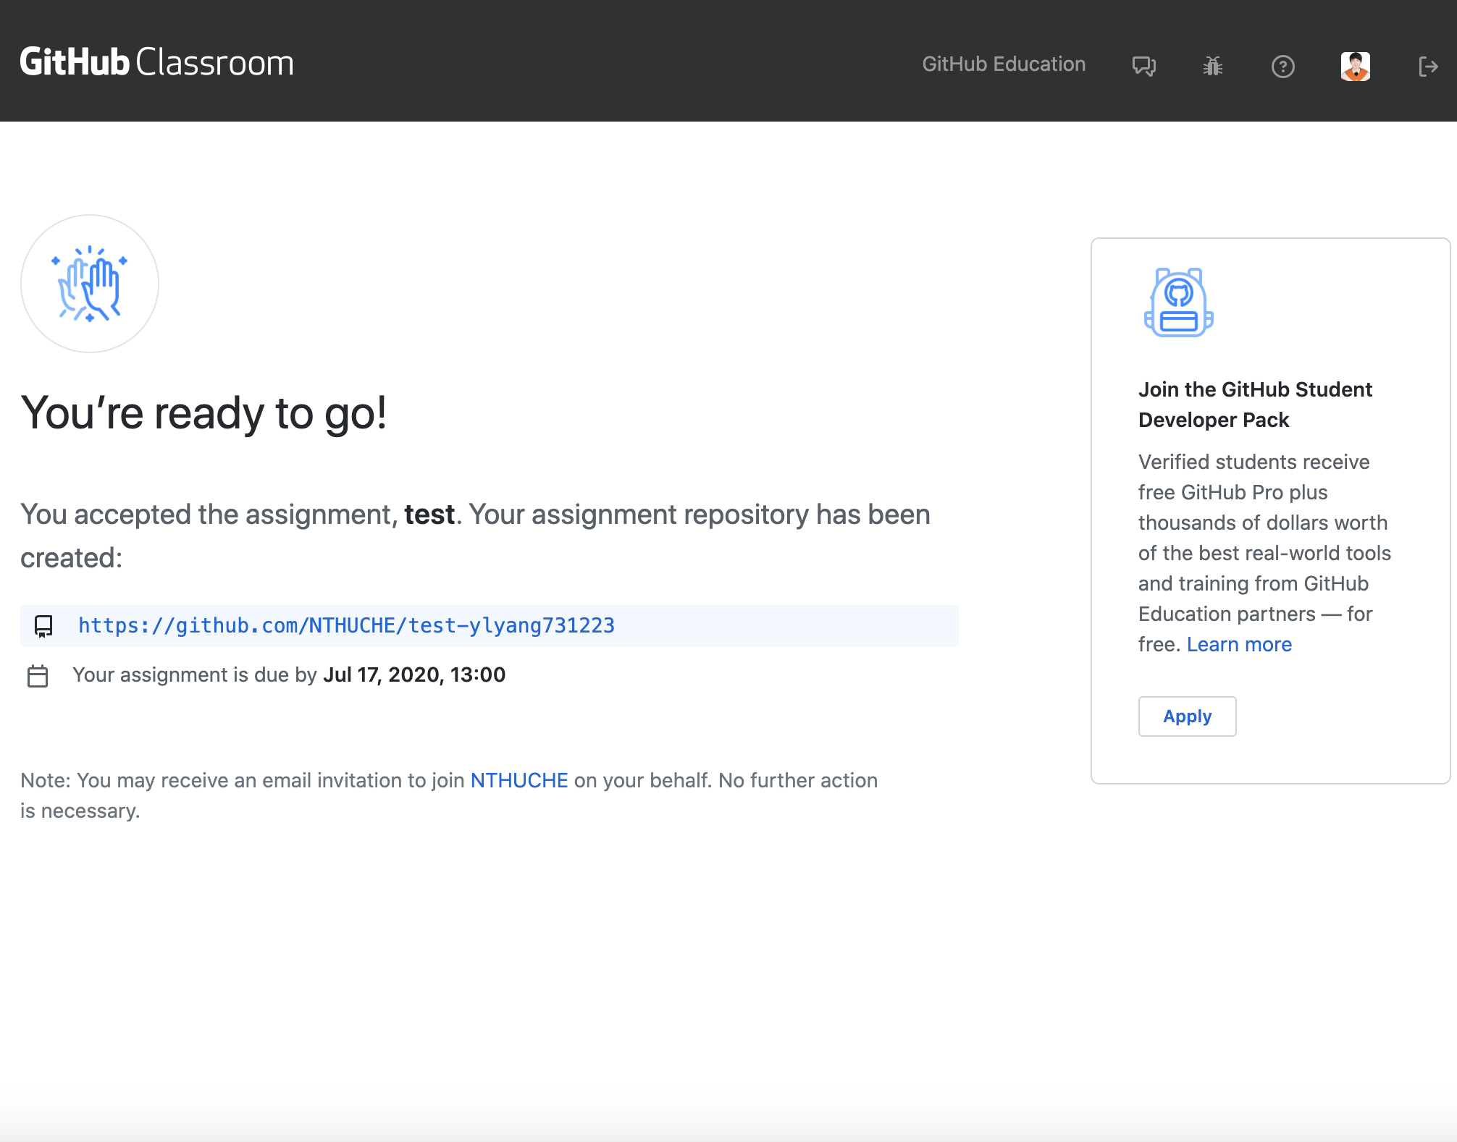

Slide 6
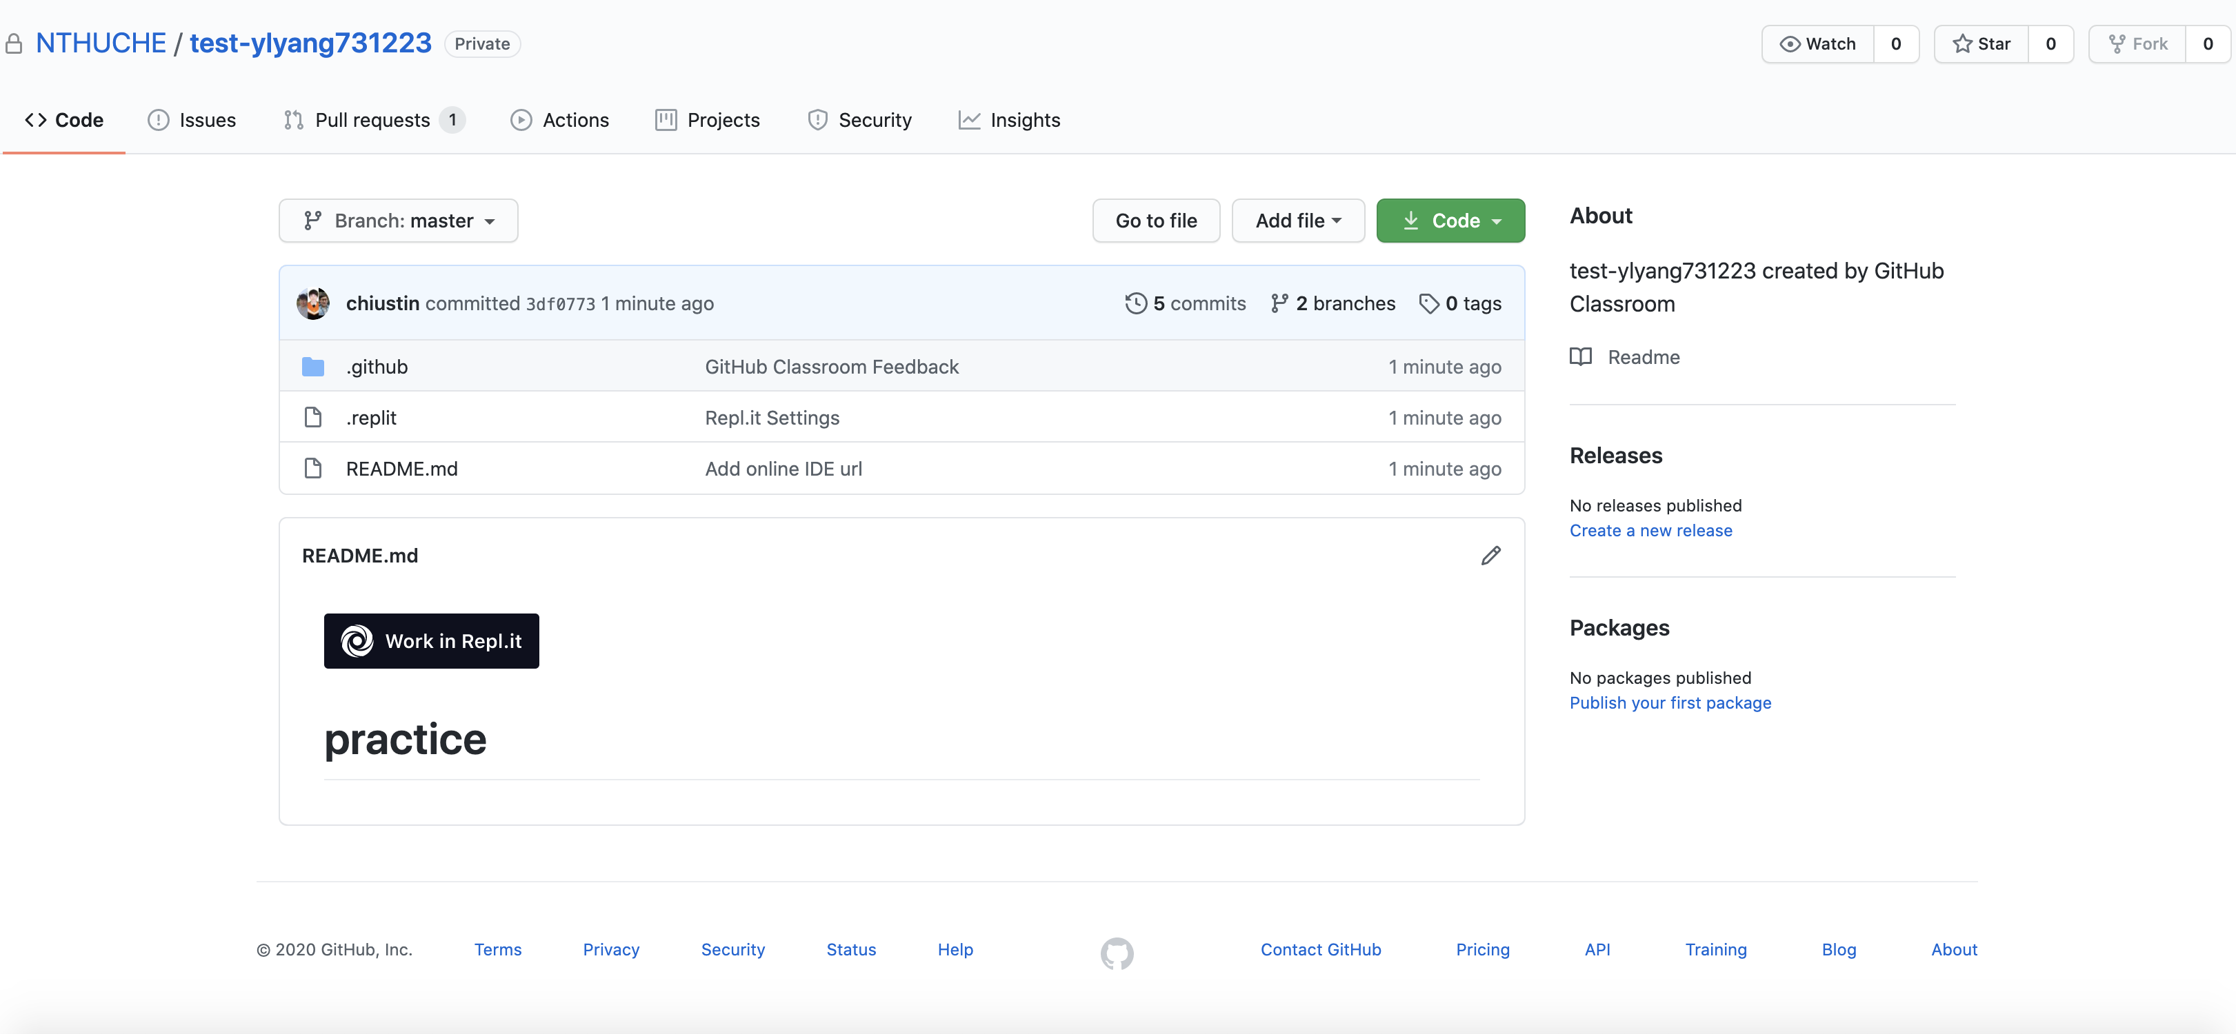

Slide 7
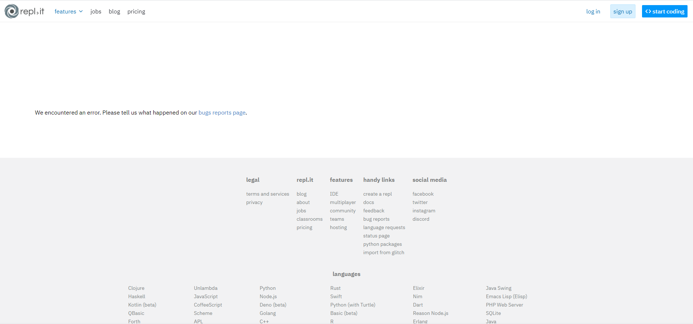
如果出現這個頁面請按一下網頁重新整理
或者回到上一頁重新再登入一次

Slide 8
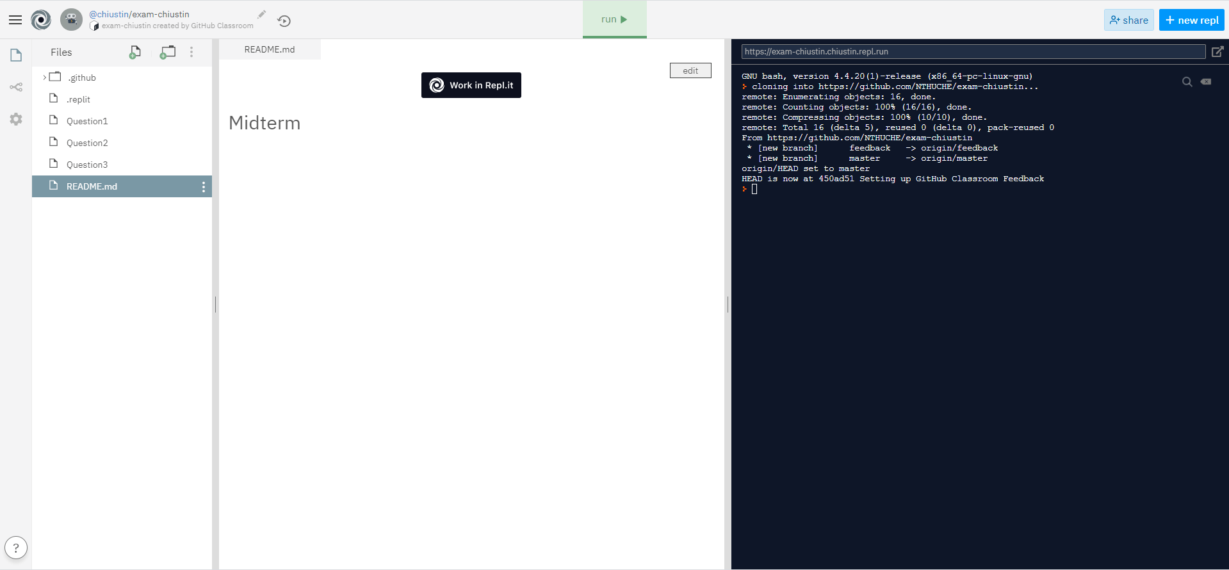
新增程式檔

Slide 9
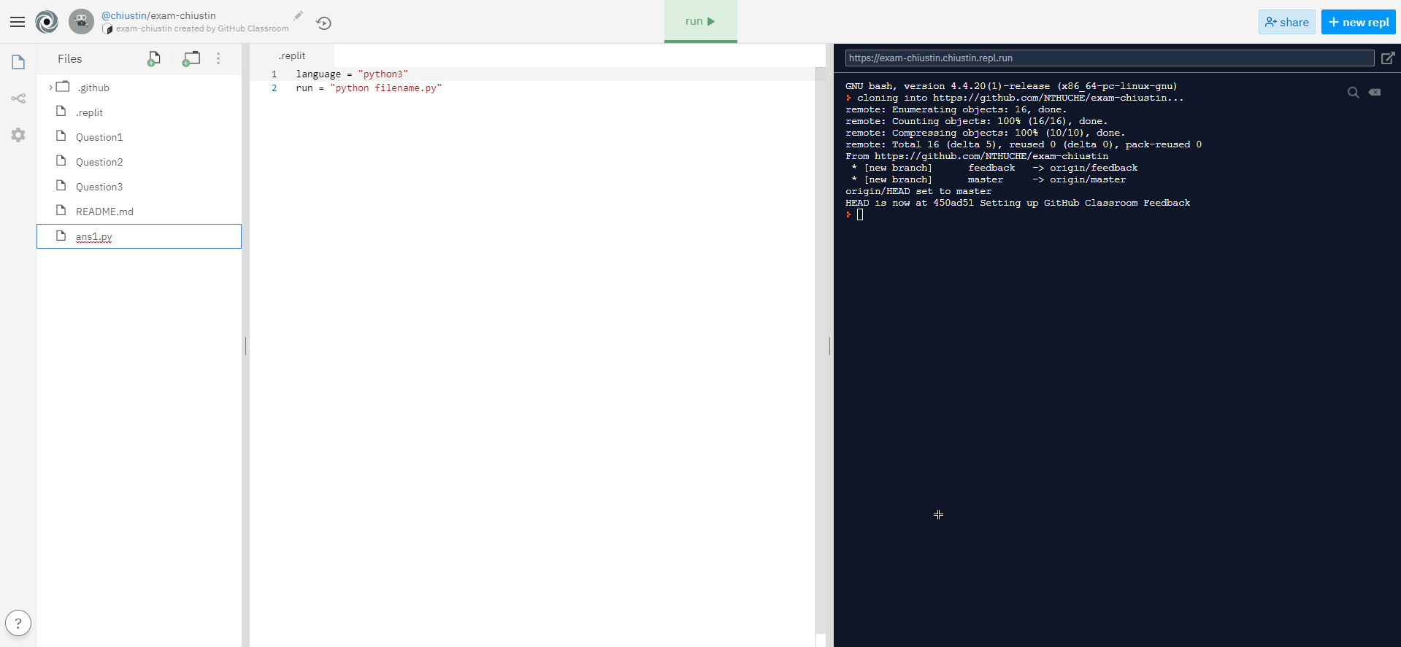
根據你回答哪個問題輸入”ans題號.py”
例如: ans1.py, ans2.py, ans3.py
切記:附檔名一定要是py

Slide 10
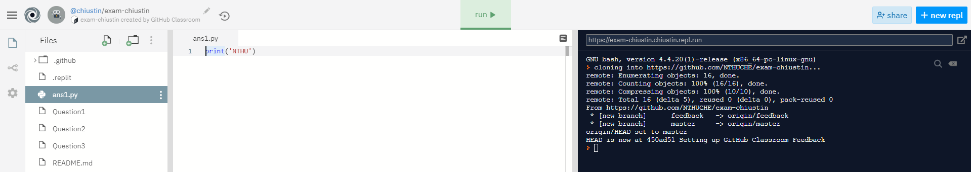
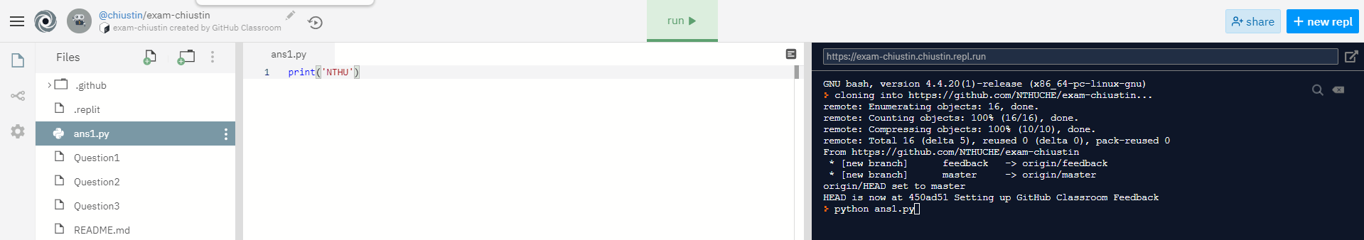
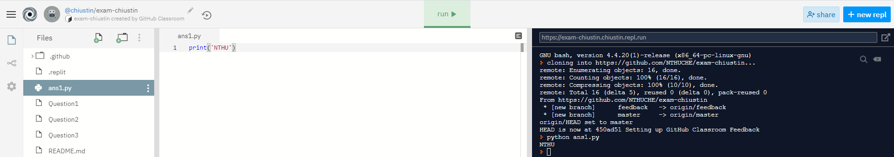
1.編輯程式碼
2.編譯
在終端機輸入 python ans?.py (?:輸入你的題號)
3.編譯器輸出

Slide 11
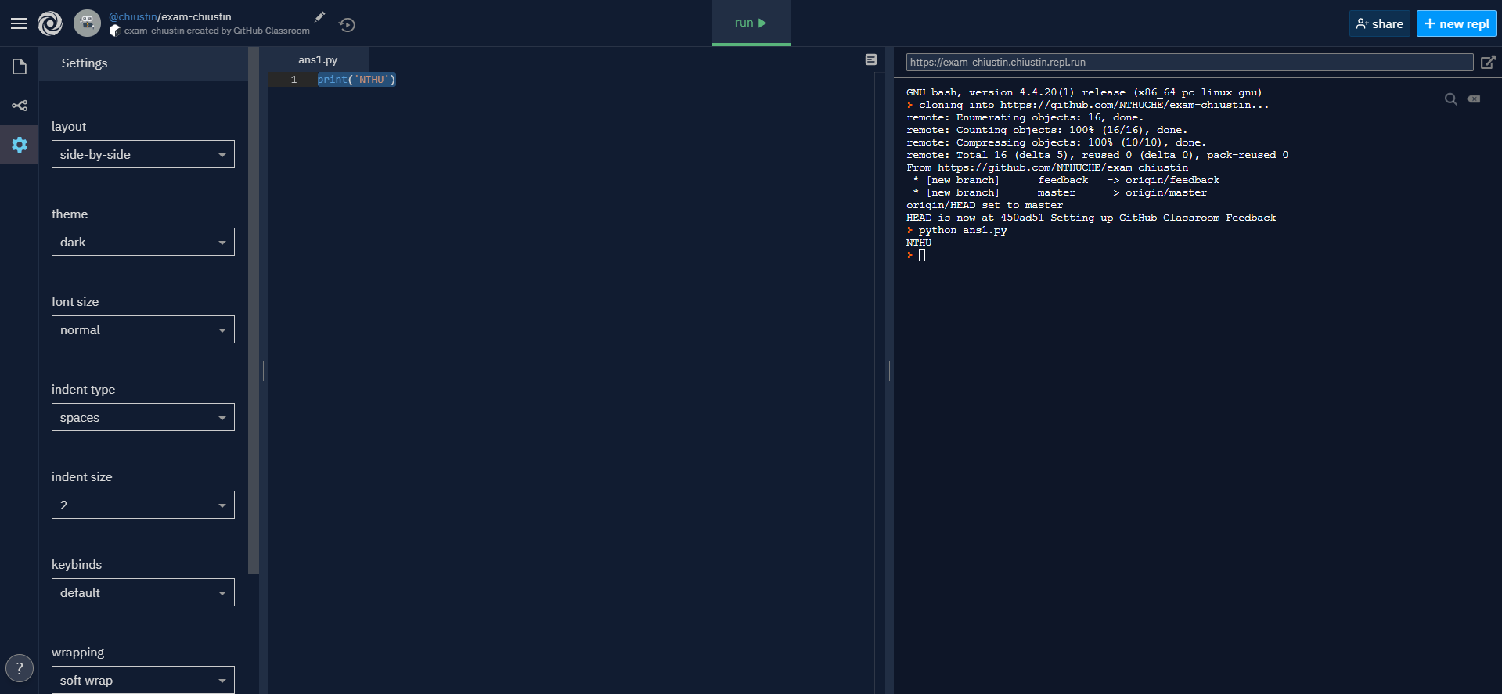
設定背景顏色以及其他功能

Slide 12
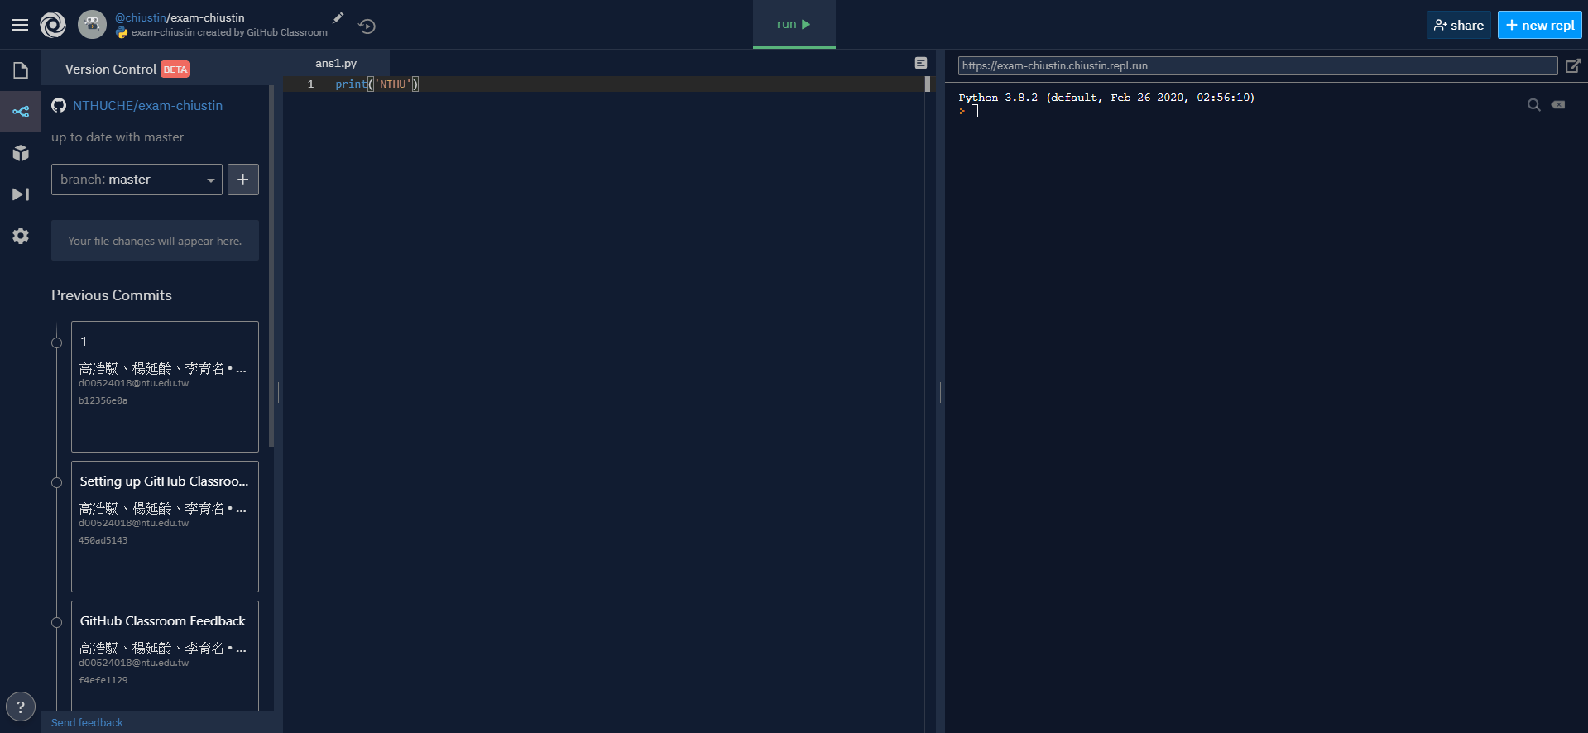
編輯紀錄

Slide 13
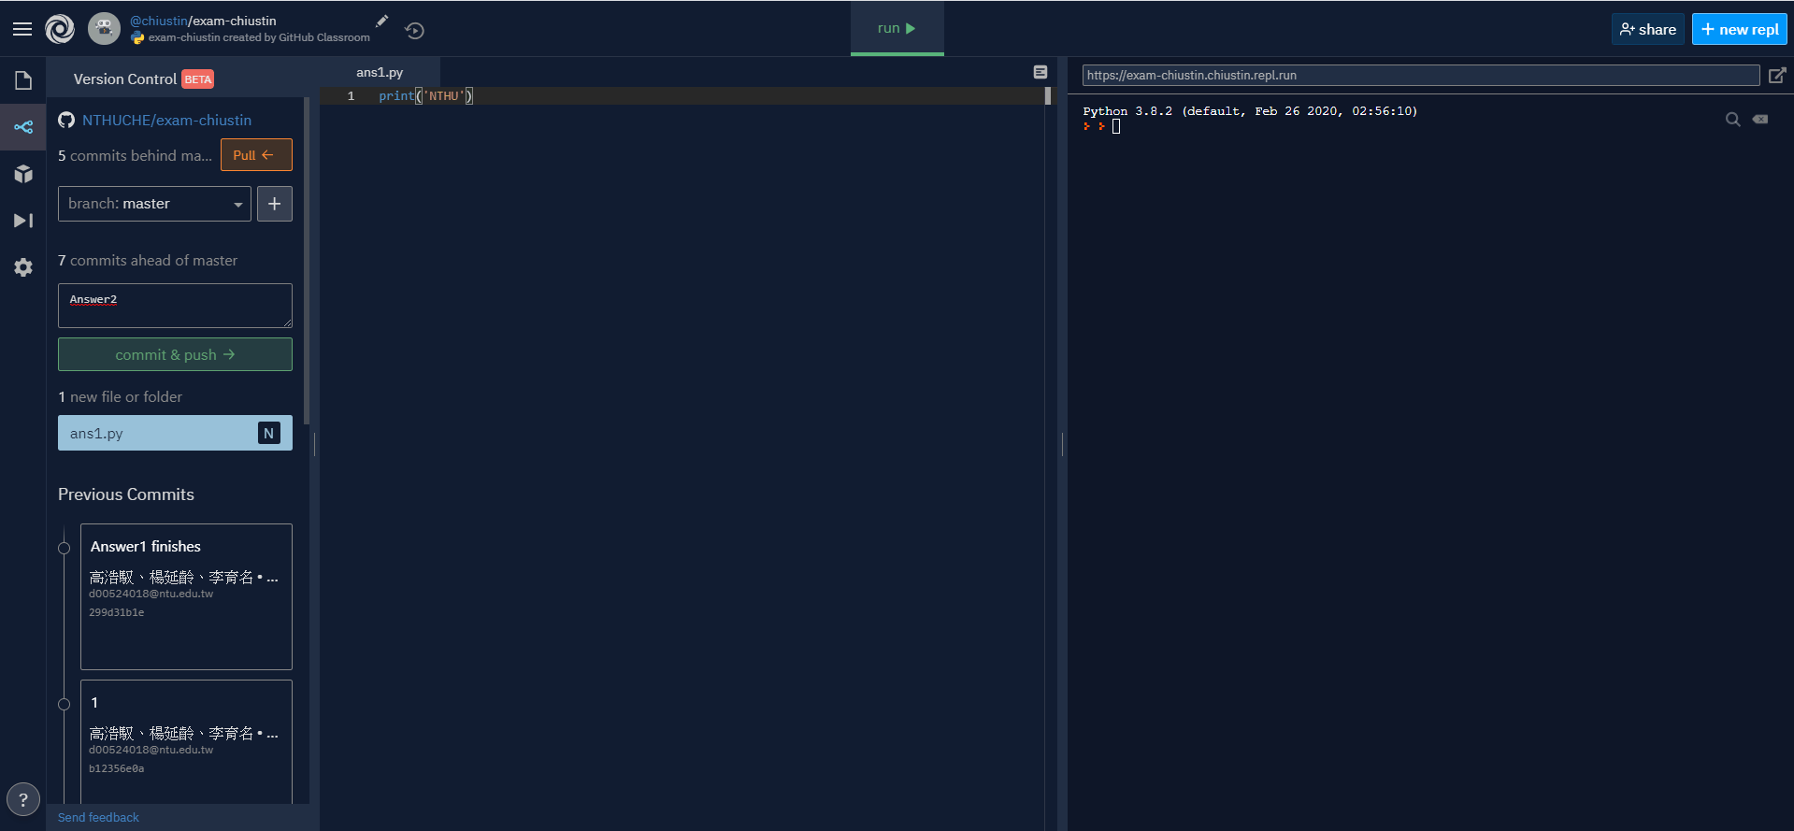
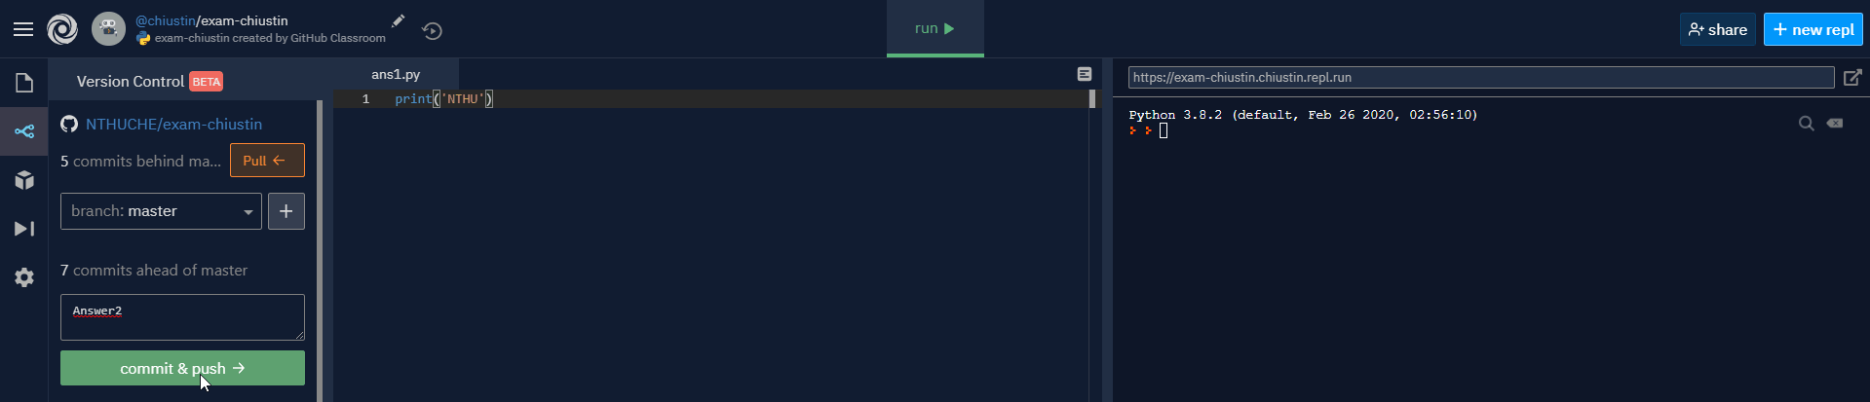
輸入新的紀錄名稱
儲存紀錄

Slide 14
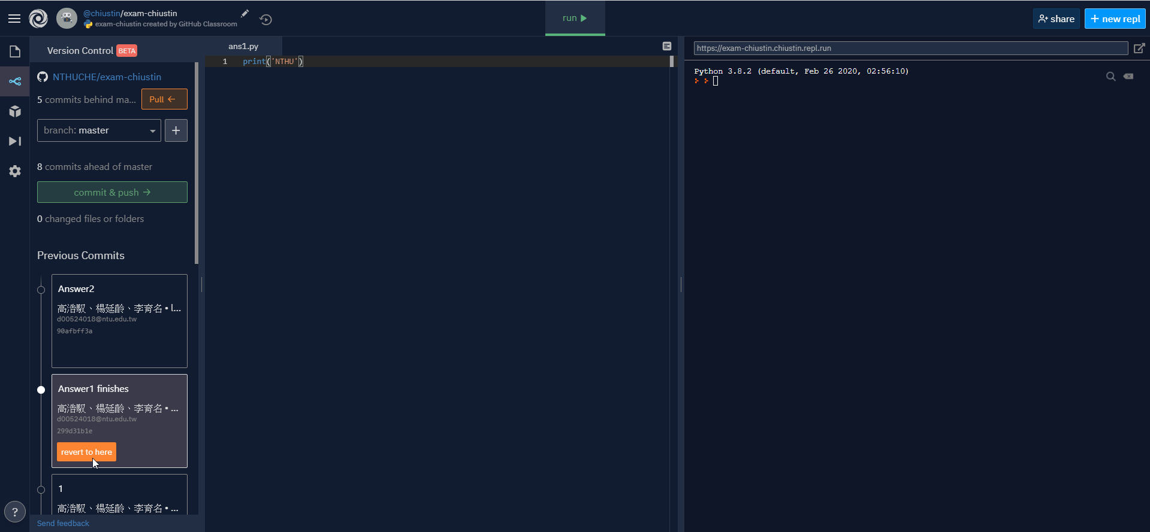
新紀錄
舊紀錄 (可回朔至舊紀錄)

Slide 15
以上測試先讓同學們熟悉github classroom，
7/17下午會另外公布考試連結給同學做測驗，
中間有任何問題請寄信到
hayato655169@gmail.com

